Slide 1



Slide 2

作品概要
タイトル
FHANYASY STAR OFFLINE
使用ツール
Microsoft VisualStudio2019
Git
FireAlpaca
3ds Max 2018
使用言語
C++

Slide 3
チームメンバー
中村 速人 岩本 拓也
武智 悠斗 梶川 有天
村上 美来

Slide 4
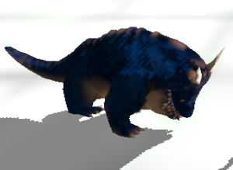
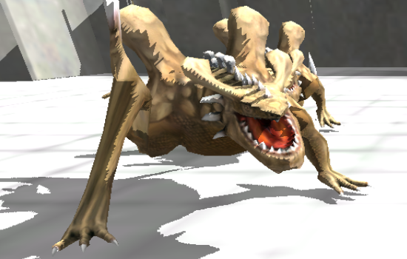
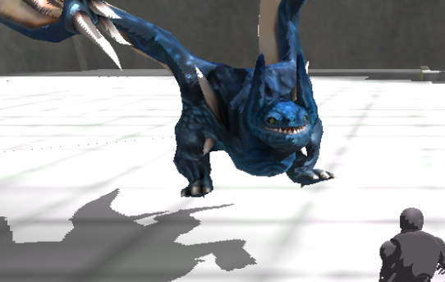
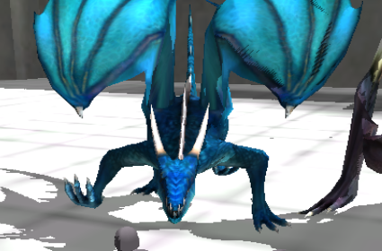
敵
UnityAssetsStoreのフリ-素材

Slide 5
敵の攻撃の判定
頭のボーン座標
プレイヤーの座標
この距離が一定以下になったら攻撃の判定が入る。

Slide 6
エンジン紹介
就職作品をDirectX11で作っていたのをDirectX12で再現しました
カスケードシャドウ
法線マップ
卒業制作にあたって挑戦したこと
ディファードレンダリング
フォント

Slide 7
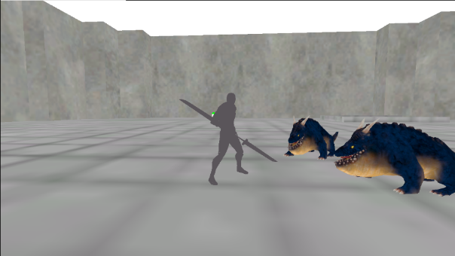
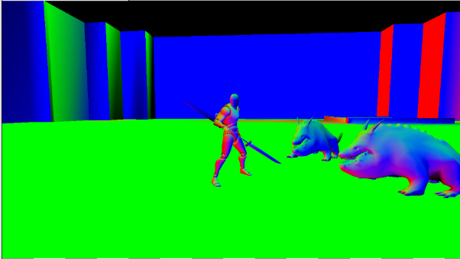
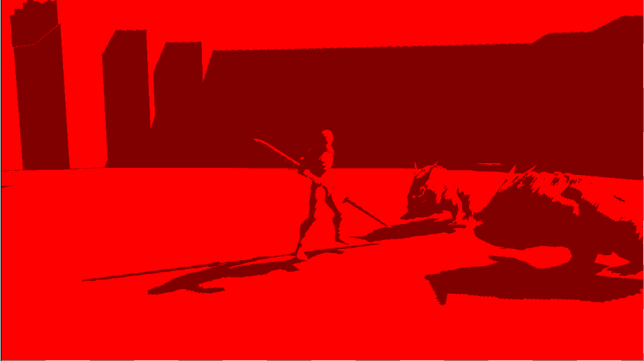
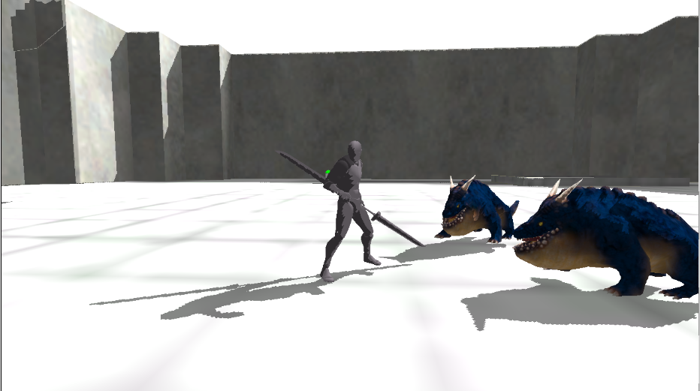
ディファードレンダリングとは
アルベド、深度、法線などの情報をテクスチャにかいてその情報をもとにスクリーン上に描画する方法。

